Slide 1
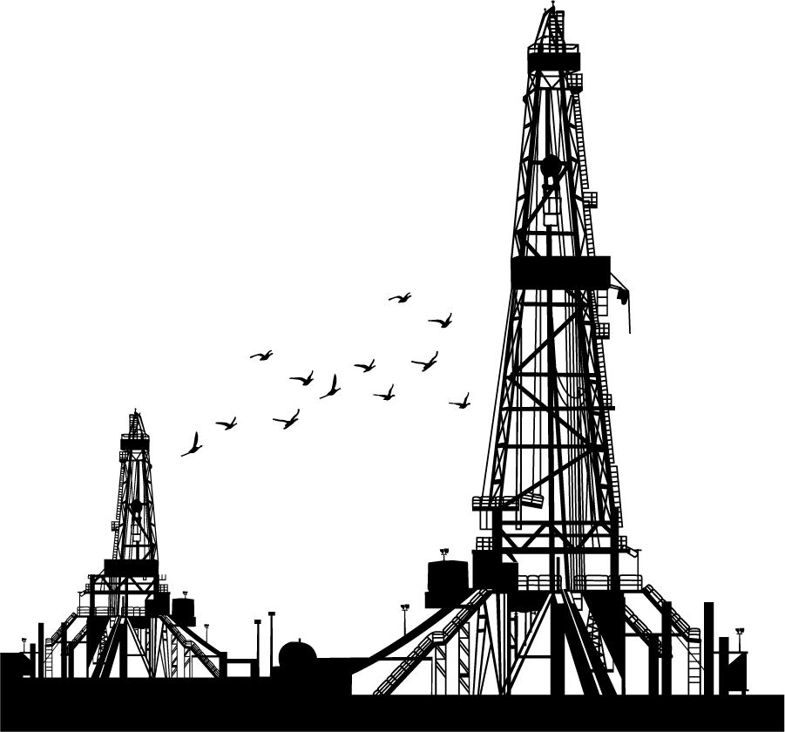
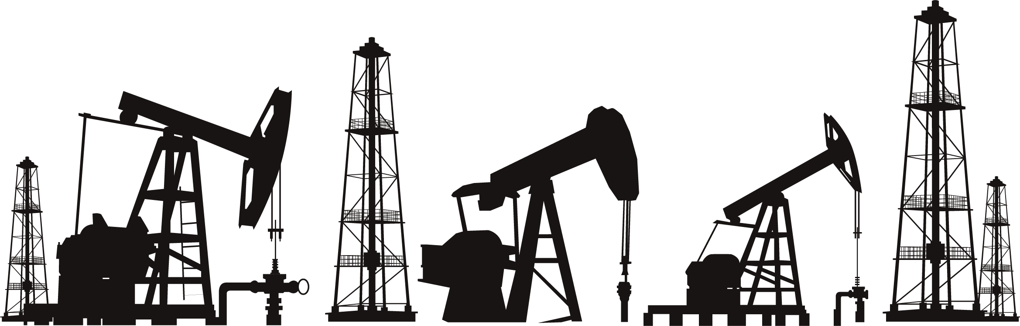
14万吨/年 丁二烯抽提装置
陈辉：13898610663

Slide 2
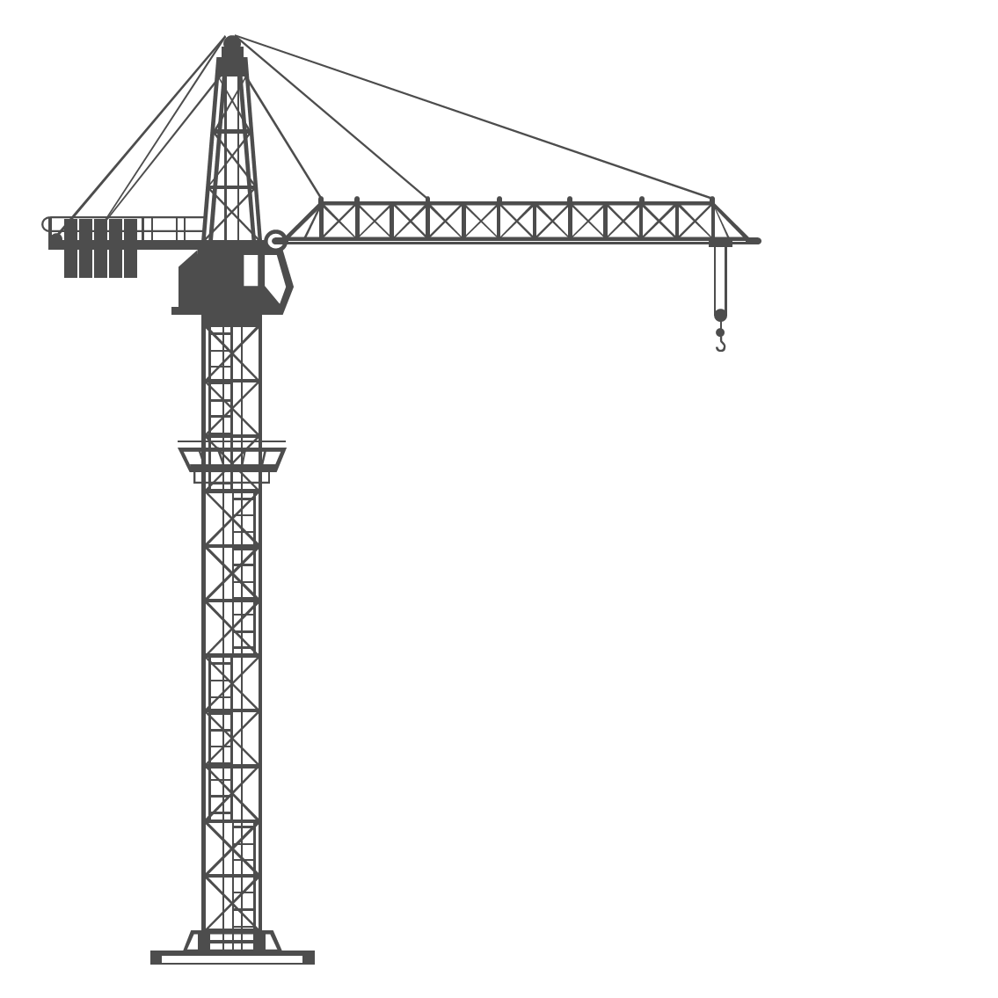
目录
CONTENTS
PART 01 丁二烯及相关工艺介绍
PART 02 丁二烯危险特性及聚合因素分析
PART 03 丁二烯安全管控措施
PART 04 丁二烯装置隐患排查重点及建议
PART 05 丁二烯事故案例

Slide 3
01
PART 01 丁二烯及相关工艺介绍
PART 02 丁二烯危险特性及聚合因素分析
PART 03 丁二烯安全管控措施
PART 04 丁二烯装置隐患排查重点及建议
PART 05 丁二烯事故案例

Slide 4

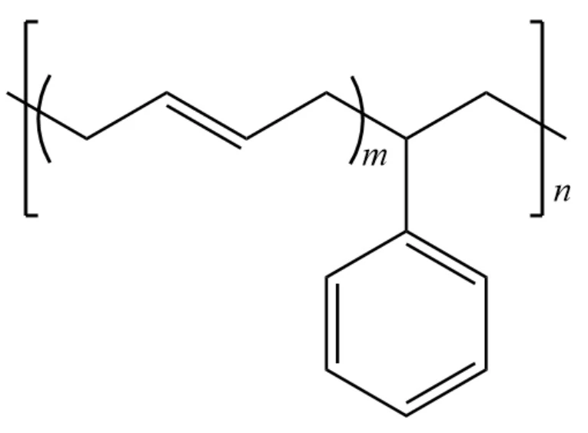
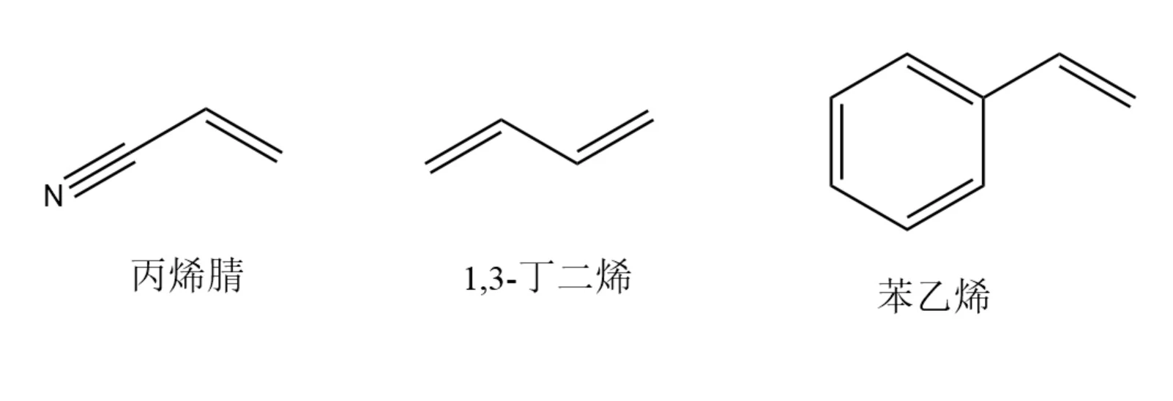
1.1 丁二烯介绍
丁二烯来源：石脑油裂解的碳四馏分中的重要组分之一
图 1.1 1,3-丁二烯结构
丁二烯用途：石油化工基础原料，合成橡胶的单体之一，用于生产丁苯橡胶（SBR）、丁腈橡胶、SBS弹性体、ABS树脂
图1.2 丁苯橡胶
图1.3 ABS树脂
1,3-丁二烯与苯乙烯共聚体
丙烯腈、1,3-丁二烯、苯乙烯共聚体

Slide 5
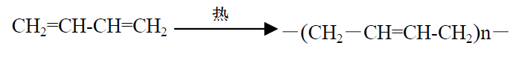
1.2 丁二烯的理化性质
丁二烯的化学性质：
丁二烯具有共轭双键的二烯烃，化学性质活泼，遇热或催化剂易聚合，生成橡胶状低聚物。
（橡胶状低聚物）
丁二烯的物理性质：
性状：极易燃气体，无色有芳香气味 | 临界温度：152.0℃
分子量：54.09 | 饱和蒸汽压：245.27kPa（21℃）
熔点：-108.9℃ | 闪点：-76℃
沸点：-4.5℃ | 爆炸极限：1.4%-16.3%（体积比）
气体密度：2.428g/L | 自燃温度：415℃
相对蒸汽密度（空气=1）：1.87 | 最小点火能：0.17mJ
临界压力：4.33 MPa | 溶解度：不溶于水，易溶于醇或醚，溶于丙酮、苯、二氯乙烷
表1.1 丁二烯的物理性质

Slide 6

1.3 丁二烯主要生产工艺
乙腈法：溶剂沸点低，萃取、汽提操作温度低，丁二烯自聚风险低
NMP法：溶剂选择性较高，毒性小，腐蚀性小，运转中溶剂损失小，流程简 单，操 作方便，但是部分系统中易发生聚合，堵塞设备,给生产带来危害
DMF法：溶剂对原料的适应性强、热稳定性和化学稳定性好，但其沸点高， 萃取 塔及汽提塔的操作温度较高，易引起双烯烃和炔烃的聚合
抽提法
丁二烯主要生产工艺
氧化脱氢法：能耗高、生产工艺落后

Slide 7
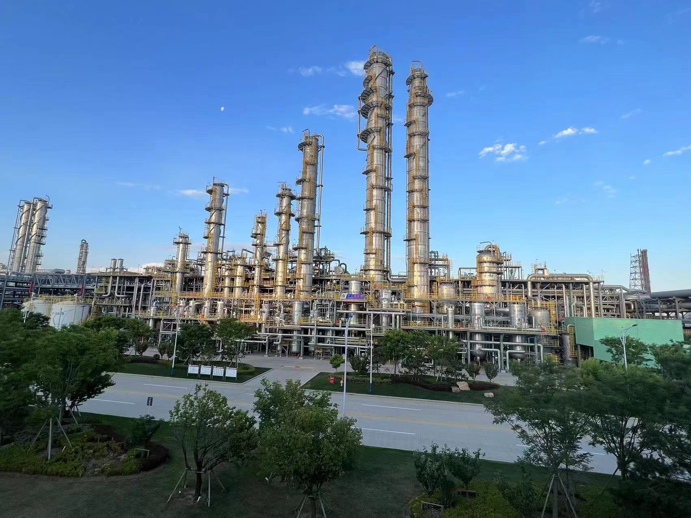
1.4 DMF法丁二烯抽提装置概述
丁二烯抽提装置特点：
存在大量的溶剂和丁二烯、炔烃等C4烃类，这些物质都是有毒、易燃、易爆的
重点任务：
防氧抗聚、防泄漏、防爆炸
目标：
延长丁二烯装置运行时间和增加生产安全性
主要危险因素有:
高浓度的丁二烯易自聚
较高浓度炔烃受热分解而引发爆炸
图 1.4 DMF法丁二烯抽提装置

Slide 8
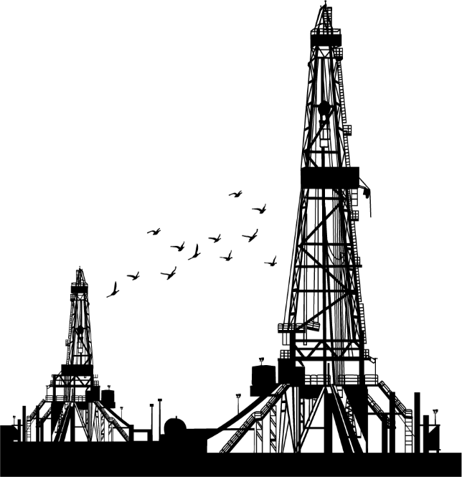
1.4 DMF法丁二烯抽提装置概述
1.4.1 简介
规模：14万吨/年丁二烯装置
（恒力石化（大连）化工有限公司150万吨/年乙烯工程配套生产装置之一）
设计负荷：60%~110%
操作时间：8000h/年
原料：乙烯装置生产的混合碳四
溶剂：DMF（二甲基甲酰胺）
产品：聚合级丁二烯，副产品抽余碳四、含炔碳四、丙炔气

Slide 9
1.4 DMF法丁二烯抽提装置概述
1.4.2 原料设计规格及沸点
序号 | 组分 | 组分含量（%wt) | 沸点（℃）
1 | 丙二烯 | 0.01 | -34.5
2 | 正丁烷 | 11.23 | -0.5
3 | 异丁烷 | 0.63 | -11.73
4 | 异丁烯 | 14.6 | -6.9
5 | 丁烯-1 | 10.16 | -6.26
6 | 顺-丁烯-2 | 2.27 | 3.74
7 | 反-丁烯-2 | 3.24 | 0.88
8 | 1，3-丁二烯 | 55.3 | -4.41
9 | 1，2-丁二烯 | 0.46 | 10.1
10 | 甲基乙炔 | 0.17 | -23.2
11 | 乙基乙炔 | 0.23 | 8.1
12 | 乙烯基乙炔 | 1.49 | 5.1
13 | 碳五 | 0.21 | 28.7
14 | 合计 | 100
表1.2 原料设计规格及沸点

Slide 10
1.4 DMF法丁二烯抽提装置概述
1.4.3 物料平衡
丁二烯抽提装置
14万吨/年
丁二烯产品
至罐区，外销
17.5t/h
9.88万吨/年
抽余液
12.35t/h
25.959万吨/年
至碳四加氢装置
混合碳四
1.893万吨/年
32.449t/h
液化燃料
2.366t/h
0.176万吨/年
丙炔气
至乙烯装置回收
0.22t/h
0.01万吨/年
燃料油
至焚烧炉或装车
0.012t/h

Slide 11
1.4 DMF法丁二烯抽提装置概述
1.4.4 工艺原理
原料混合碳四以DMF为溶剂，采取两级萃取精馏，两级普通精馏，等到聚合级1，3-丁二烯
萃取精馏原理：向原料中加入第三种组分（萃取剂或溶剂），改变组分间原有的相对挥发度
普通精馏原理：利用各组分沸点不同（挥发度不同），经过多次部分汽化，多次部分冷凝，液相中的轻组分转移到气相中，气相中的重组分转移到液相中

Slide 12
1.4 DMF法丁二烯抽提装置概述
1.4.5 产品规格
序号 | 项目 | 单位 | 指标 | 试验方法 | 内控
1 | 外观 | / | 无色透明无悬浮物 | GB/T6012
2 | 纯度 | %wt | ≥99.5 | GB/T6013 | ≥99.6
3 | 总炔烃 | ppm wt | ≤20（乙烯基乙炔≤5） | GB/T6017
4 | 二聚物 | ppm wt | ≤1000 | GB/T6015
5 | 羟基化合物 | ppm wt | ≤10 | GB/T6018
6 | 水含量 | ppm wt | ≤20 | GB/T6023
7 | TBC | ppm wt | 50～150 | GB/T6020
8 | 过氧化物 | ppm wt | ≤10 | GB/T6018 | ≤5
9 | 气相含氧量 | % v/v | ≤0.3 | GB/T6022
表1.3 产品规格

Slide 13
1.4 DMF法丁二烯抽提装置概述
1.4.6 工艺流程概述
第一萃取精馏单元
第二萃取精馏单元
丁二烯精馏单元
溶剂精制单元
主工艺
丁二烯装置
化学品添加系统
溶剂缓冲系统
废C4/C5回收和焦油处理系统C4炔烃液化系统
尾气分离系统
安全泄放和排放系统
污水处理系统
蒸汽及凝液系统
辅助单元

Slide 14
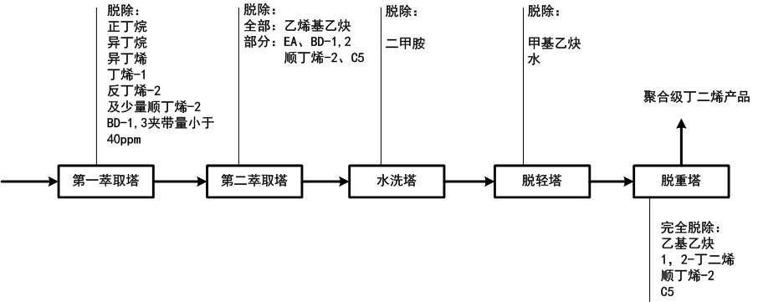
1.4 DMF法丁二烯抽提装置概述
1.4.6 工艺流程概述
图 1.5 工艺流程

Slide 15
1.4 DMF法丁二烯抽提装置概述
1.4.6 工艺流程叙述——第一萃取精馏单元
主要设备：原料蒸发罐D-101、第一萃取精馏塔C-101A\B、预汽提罐D-103、第一汽提塔C-102
C-101A\B: 在DMF作用下，相对挥发度大于1.0（1，3-丁二烯挥发度=1.0）的丁烯（绝大部分反-2-丁烯和部分顺-2-丁烯）、丁烷从塔顶脱除
控制指标：C-101A塔顶1，3-丁二烯<40ppm
C-101B塔釜反-2-丁烯＜0.2%
顺-2-丁烯＜7%
图 1.6 第一萃取精馏塔流程

Slide 16
1.4 DMF法丁二烯抽提装置概述
1.4.6 工艺流程叙述——第一萃取精馏单元
预汽提罐D-103：闪蒸出一部分气相C4,减轻压缩机负荷、提高生产能力
第一汽提塔C-102：将丁二烯等C4组分从溶剂中解析出来，塔釜得到高纯度溶剂以循环利用
图 1.7 第一汽提塔流程

Slide 17
1.4 DMF法丁二烯抽提装置概述
1.4.6 工艺流程叙述——第一萃取精馏单元
丁二烯气体压缩机K-101：将第一汽提塔解析出来的粗丁二烯升压后送至第二萃取精馏塔
图 1.8 压缩机流程

Slide 18
1.4 DMF法丁二烯抽提装置概述
1.4.6 工艺流程叙述——第二萃取精馏单元
主要设备：第二萃取精馏塔C-201、丁二烯回收塔C-202、第二汽提塔C-203
C-201：在DMF作用下，塔釜脱除相对挥发度低于1.0的乙烯基乙炔VA、乙基乙炔EA
控制指标：塔顶VA＜5ppm、EA＜500ppm
C-202：减少丁二烯损失，保证第二汽提塔塔顶尾气中VA小于30%
C-203：将溶剂中的炔烃等杂质解析出来，塔釜得到较高纯度的溶剂
控制指标：D-202灌顶尾气中VA＜30%
图 1.9 第二萃取精馏单元

Slide 19
1.4 DMF法丁二烯抽提装置概述
1.4.6 工艺流程叙述——丁二烯精馏单元
主要设备：丁二烯水洗塔C-301、第一精馏塔C-302、第二精馏塔C-303
图 1.10 丁二烯精馏单元流程

Slide 20
1.4 DMF法丁二烯抽提装置概述
1.4.6 工艺流程叙述——丁二烯精馏单元
C-301：脱除DMF水解产生的二甲胺
控制指标：C-301塔顶胺＜1ppm、水＜0.12%
C-302: 塔顶脱除水、甲基乙炔
控制指标：塔顶尾气中MA＜40%，塔釜水值＜20ppm
C-303: 塔釜脱除未能在萃取系统脱除的顺-2-丁烯、1，2-丁二烯、乙烯基乙炔以及C5等重组分
控制指标: 塔釜1，3-丁二烯小于5%

Slide 21
1.4 DMF法丁二烯抽提装置概述
1.4.6 工艺流程叙述——溶剂精制单元
主要设备：溶剂精制塔C-401、溶剂再生釜E-404A\B
图 1.11 溶剂精制流程

Slide 22
1.4 DMF法丁二烯抽提装置概述
1.4.6 工艺流程叙述——溶剂精制单元
C-401：塔顶脱除水和丁二烯二聚物等轻组分
控制指标：塔顶DMF＜0.5%，塔顶尾气中VA＜30%，塔釜水值＜500ppm
E-404A\B：脱除循环溶剂中焦油等重组分
循环溶剂控制指标：DMF＞95%
焦油＜4%
糠醛0.6∽1.5%
总烃＜0.5%
水值＜500ppm
亚硝酸钠200∽300ppm
硅油3∽5ppm

Slide 23
1.4 DMF法丁二烯抽提装置概述
1.4.6 工艺流程概述—— 化学品添加
化学品A（糠醛）
作用：萃取精馏阻聚剂，与原料中的C5反应生成焦油
添加位点：P-505A/B入口
化学品B（硅油）
作用：萃取精馏部分消泡剂，压差是硅油注入量的重要依据
添加位点：P-505A/B入口、C-201溶剂进料线
化学品C（NaNO₂）
作用：除氧剂，利用其还原性除去系统中进入的微量氧

Slide 24
1.4 DMF法丁二烯抽提装置概述
1.4.6 工艺流程概述—— 化学品添加
TBC（对叔丁基邻苯二酚）
作用：丁二烯精馏部分阻聚剂
添加位点：C-302塔顶安全阀管线根部、C-303塔顶安全阀管线根部、P-306A/B入口管线
化学品D、E、F（高效阻聚剂）
作用：萃取及精馏部分的新型阻聚剂
添加位点：化D（4622）：P-505A/B入口
化E（4626）：P-102A/B入口、C-302进料管线
化F（4601）：P-102A/B入口、C-102回流线、C-201安全阀根部及回流线、C-302回流线、 C-303回流线

Slide 25
1.4 DMF法丁二烯抽提装置概述
1.4.7 主要设备介绍——静设备介绍
序号 | 设备类型 | 国内供货 | 备注
 |  | 数量（台）
1 | 塔 | 11 | 导向浮阀塔9台、筛板塔2台
2 | 换热器 | 45 | 5台釜式换热器E-110、E-307、E-502A\B、E-505
3 | 容器 | 41 | 5台现场储罐T-501A/B、T-502、D-501、D-502
5 | 喷射器 | 2 | EJ-401、EJ-502
4 | 总计 | 99
表1.4 静设备分类

Slide 26
1.4 DMF法丁二烯抽提装置概述
1.4.7 主要设备介绍——动设备
序号 | 设备类型 | 国内供货 | 国外供货 | 备注
 |  | 数量（台） | 数量（台）
1 | 离心泵 | 42 | / | P-106为高速泵
2 | 屏蔽泵 | 20 | /
3 | 隔膜泵 | 10 | / | 化学品进料泵
4 | 气动隔膜泵 | 7 | / | 化学品桶泵
5 | 齿轮泵 | 3 | /
6 | 鼓风机 | 4 | / | 2台炔烃鼓风机 2台尾气鼓风机
7 | 螺杆压缩机 | / | 1
8 | 搅拌器 | 1 | / | M-501
9 | 总计 | 88 | 1
表1.5 动设备分类

Slide 27
02
PART 01 丁二烯及相关工艺介绍
PART 02 丁二烯危险特性及聚合因素分析
PART 03 丁二烯安全管控措施
PART 04 丁二烯装置隐患排查重点及建议
PART 05 丁二烯事故案例

Slide 28
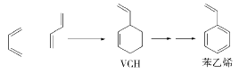
2.1 丁二烯的危险特性
危险特性：
与空气混合易形成爆炸性混合物，遇热、明火或氧化剂易发生燃烧爆炸
比空气重，在较低处扩散到相当远的地方，遇火源着火回燃
在高温下极易由两个丁二烯分子聚合形成环状化合物丁二烯二聚体，如图2.1
在有氧气存下易产生过氧化物、端基聚合物等危险物质
图2.1 乙烯基环己烯（二聚物）
丁二烯聚合物主要有：
丁二烯二聚物、橡胶状聚合物、丁二烯过氧化物、丁二烯过氧化自聚物、丁二烯端基聚合物（爆米花状聚合物）、丁二烯与羰基化合物的共聚物

Slide 29
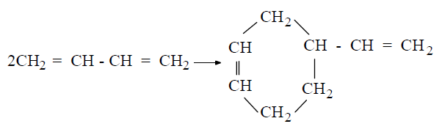
2.2 丁二烯二聚物
外观：一种透明的、颜色由无色至黄色的粘滞性、可流动液体可以按任何比例与液态丁二烯互溶，在一定温度下不会进一步聚合生成高分子物质，只是消耗有效组分丁二烯，对装置操作及安全不会造成影响，可在溶剂精制塔C-401脱除
01
生成条件：
不需要催化剂（容易反应）
温度越高、储存时间越长，生成速度越快（不受阻聚剂添加量抑制）
反应放热（放出热量使温度升高，会进一步加速反应）
02
图 2.2 丁二烯二聚物
03
该化学反应在萃取精馏系统及普通精馏系统均可发生

Slide 30
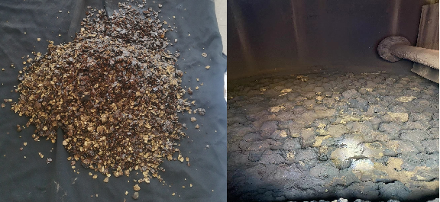
2.2 丁二烯二聚物
丁二烯二聚物的危险特性：
遇明火、高热能引起燃烧爆炸
与氧化剂发生强烈反应
高浓度二聚物在高温下形成胶皮状聚合物，造成换热器、塔盘堵塞，如图2.3所示
一汽提塔釜过滤器聚合物
溶剂精制塔塔盘聚合物堵塞
图 2.3 胶皮聚合物堵塞设备

Slide 31
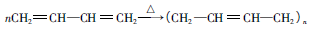
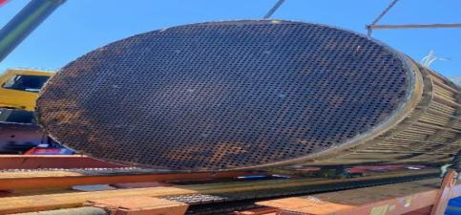
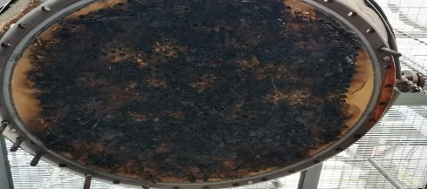
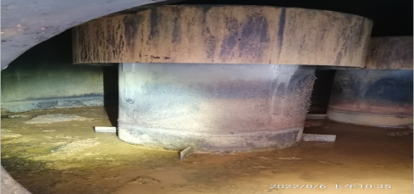
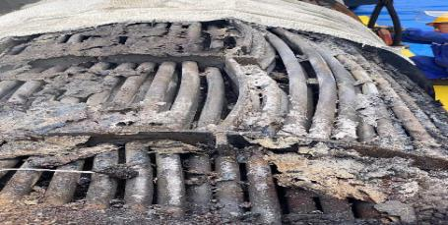
2.3 丁二烯热聚物
性质：在高温环境中有足够热能，打开1,3－ 丁二烯分子的双键成为双自由基，引发聚合生成橡胶状的低聚物。
危险特性：附着在塔、罐和换热器金属壁上，造成再沸器列管及塔盘堵塞，致使换热器换热不好、系统压差上升（如C-201塔盘堵塞压差升高）等情况发生系统压差上升等情况发生，引发装置局部检修或全部停车引发装置局部检修或全部停车。
E-104
D-103
C-201
E-201
图 2.4 丁二烯热聚物堵塞设备
主要发生在萃取精馏系统

Slide 32
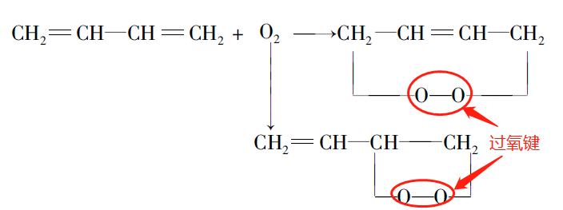
2.4 丁二烯过氧化物
1，3-丁二烯与系统中的氧发生氧化反应生成过氧化物：
外观：密度比丁二烯大（在液体丁二烯底部析出形成第二液相）,粘性、淡黄色油性液
化学性质：过氧键O-O键能较小，容易断裂，稳定性差

Slide 33
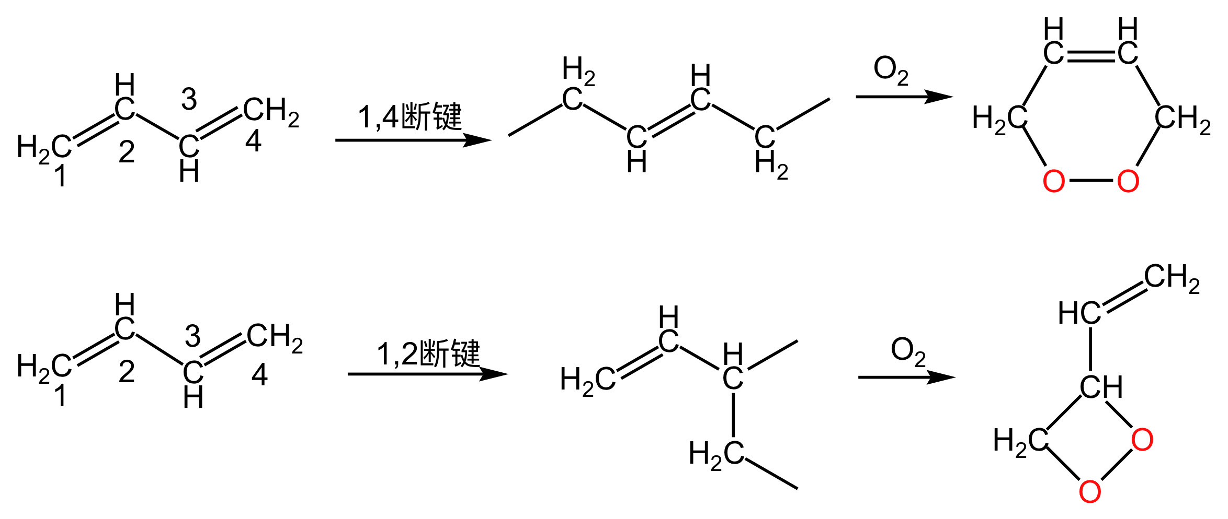
2.4 丁二烯过氧化物
丁二烯过氧化物反应机理：
丁二烯与氧气反应生成过氧化物有两种结构，一种是1,4断键（1号碳和2号碳之间的双键以及3号碳与四号碳之间的双键打开变单键，2号碳和3号碳之间成双键），生成1,4结构过氧化物。另一种是1,2断键（1号碳和2号碳之间双键打开），生成1,2结构过氧化物
（1,4结构）
（1,2结构）

Slide 34
2.4 丁二烯过氧化物
丁二烯过氧化物的危险特性：
不稳定性，易分解，极其危险的化合物
具体表现在：
6.2℃下进行缓慢分解
在金属离子、醛、酸等杂质存在下，分解温度更低
丁二烯过氧化物分解产生氧气并放出热量
浓缩和加热后的丁二烯过氧化物受热或震动极易引发爆炸，并能快速引发聚合
浓缩后的过氧化物，质量达到一个临界点会引起火灾和爆炸
过氧化物聚集物半径达到一定程度，可以自发引爆（27℃，厚片半径达5cm，就会自爆）

Slide 35
2.4 丁二烯过氧化物
温升速率和压力增大反应速率逐渐增大
体积膨胀
分解
系统内热量聚集
达到一定温度
丁二烯+O₂
丁二烯过氧化物
O₂(放热)
系统P↑,T↑
丁二烯汽化
进一步促进反应
过氧化物发生爆炸过程：
丁二烯与氧气O₂发生氧化反应，生成活泼的过氧化物，丁二烯过氧化物具有不稳定性，发生分解，产生氧气并放出热量，热量在系统内聚集，随着时间延长系统压力P和温度T逐渐上升。系统压力和温度的升高进一步促进丁二烯过氧化物分解，如此形成循环，温升速率和压力增大的速率逐渐增大。系统到达一定温度时，丁二烯受热汽化，体积膨胀，使系统的温度、压力持续升高，超过设备承受压力时，发生爆炸。

Slide 36
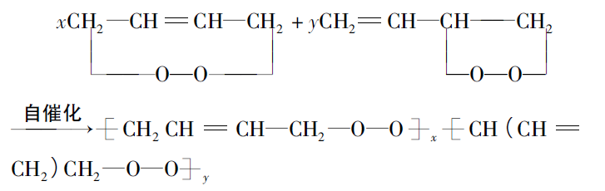
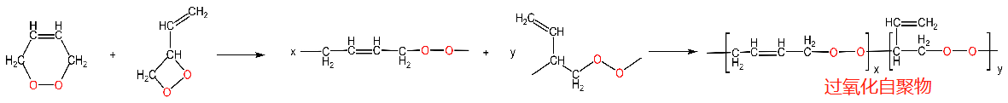
2.5 丁二烯过氧化自聚物
丁二烯过氧化物很活泼，极易自聚形成过氧化自聚物，该过程为自催化反应
反应过程：
丁二烯过氧化自聚物为浅黄色黏稠液体，相对分子质量约800，密度比丁二烯大，易沉积积累于设备的死角处

Slide 37
2.6 丁二烯过氧化自聚物
丁二烯过氧化自聚物的危险特性：
丁二烯过氧化自催化自聚生成的过氧化自聚物，其性质很不稳定，在不接触氧气时，受撞击或急剧加热时会迅速分解自燃引起爆炸，爆炸产物有CO、CO_{2、}H_{2、}CH₄
CO
CO₂
H₂
CH₄
丁二烯
过氧化物
自催化
丁二烯过氧化自聚物
受热或撞击
分解
自燃爆炸
产物
不接触氧

Slide 38
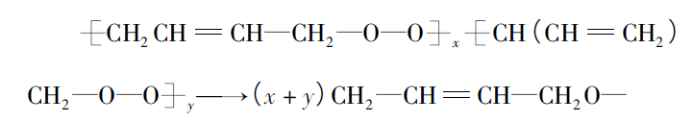
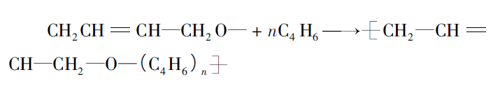
2.6 丁二烯过氧化自聚物
分解产生活性自由基引发丁二烯进行端基聚合，生成爆米花状固体聚合物——端聚物
第一步：分解产生自由基
第二步：自由基与丁二烯进行端基聚合

Slide 39
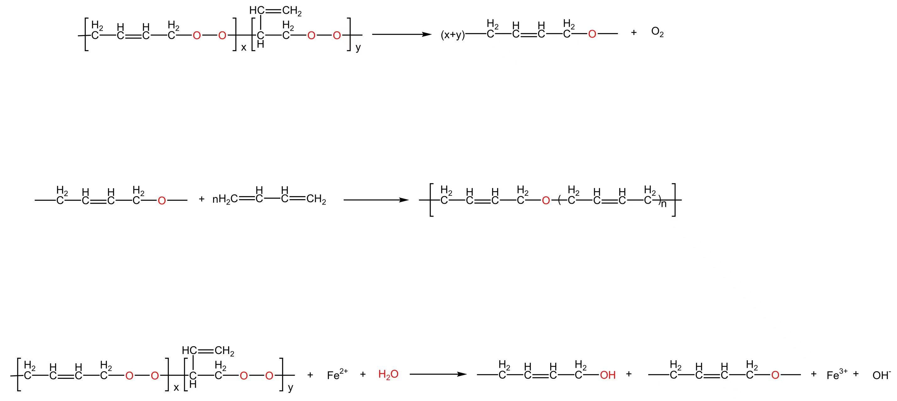
2.7 丁二烯端基聚合物
生成过程：
诱导期：
氧气与丁二烯反应生成过氧化物
（1,4结构）
（1,2结构）
过氧化物自聚生成过氧化自聚物
金属离子存在会加速反应
自由基生成：
过氧化自聚物分解生成活性自由基
吸热反应，高温下进行
链增长：
活性自由基与丁二烯分子聚合

Slide 40
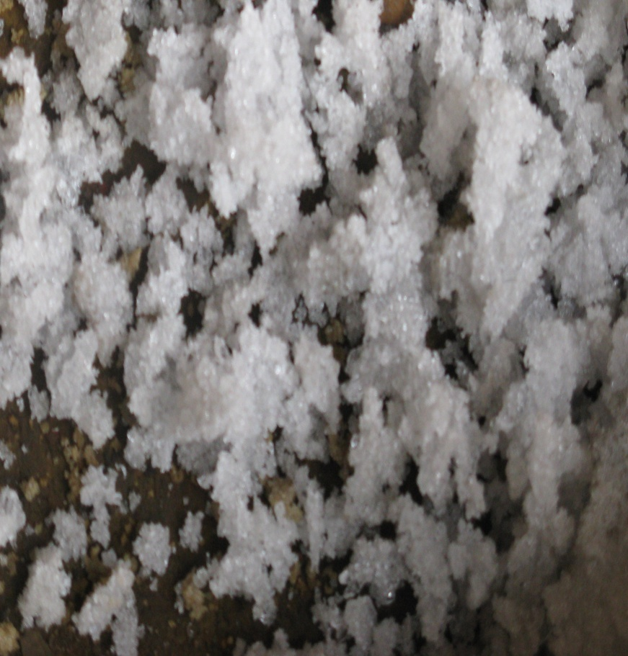
2.7 丁二烯端基聚合物
丁二烯端基聚合物（爆米花状聚合物）
外观：丁二烯端基聚合物是一种深度交联结构的树脂状聚合物，类似于合成橡胶和树脂中的长链聚合物，外观类似爆米花，也叫爆米花状聚合物，如图2.5所示。
性质：难熔化，也不溶于碳四和普通有机溶剂，在金属表面缺乏附着力
图2.5 爆米花状聚合物

Slide 41
2.7 丁二烯端基聚合物
危险特性：端基聚合的特点是反应速度快、生成物体积大，破坏力极强，是堵塞设备、造成设备损毁、酿成安全事故的重要原因。
丁二烯
过氧化物
自催化
丁二烯
过氧化自聚物
缓慢分解
活性氧+活性自由基
链引发
不受外界环境影响
丁二烯
端基聚合物
链增长
活性氧是端基聚合物引发条件（引发过氧化物生成，从而引发一系列后续反应），不是丁二烯端基聚合物链增长条件，端基聚合反应一旦开始不受外界环境影响
丁二烯在装置精馏系统中聚合的主要形式

Slide 42
2.7 丁二烯端基聚合物
链增长
爆聚
高温或铁离子催化
堵塞再沸器、塔盘、管线胀裂管线、法兰、换热器，盲端等设备
丁二烯过氧化自聚物
+丁二烯分子
爆米花状端基聚合物
聚合分子增大体积膨胀
活性自由基
(放热)
聚合
热量促进过氧化自聚物分解产生自由基
丁二烯过氧化自聚物在高温或铁离子等催化性金属离子催化下断裂成活性自由基，自由基与丁二烯分子再次发生聚合反应， 按线性方向形成爆米花状端基聚合物；该过程为放热反应，反应速度快，聚合物分子快速增大，体积急剧膨胀，且聚合一旦发生，聚合产生的热量无法在短时间内带走，又加速了自由基的产生及链增长反应，加快聚合，形成循环，最后产生爆聚。
端基聚合物会堵塞再沸器列管 、 塔盘 、 管线等，在有限空间内增长产生的压力会使管线 、 法兰 、 换热器 、 盲端等设备胀裂或损坏，严重时会导致泄漏 、 火灾 、 爆炸事故，特别是端聚物在空气中受热或光照时很容易产生自燃，在60~80℃ 或光照 、 撞击 、 摩擦时能发生爆炸 。

Slide 43
2.8 聚合物危险特性总结
丁二烯浓度
金属离子
反应时间
氧含量
温度
压力
丁二烯
+氧气
丁二烯过氧化物
丁二烯过氧化自聚物
活性自由基+丁二烯
丁二烯端基聚合物
自加速分解温度
放热
爆炸
丁二烯过氧化物和端聚物存在相互促进生长，在丁二烯的系统内，如果存在爆米花聚合物“活性种”随着系统内氧含量 、 金属离子 、 丁二烯单体 、 温度 、 压力等因素的作用，系统内就会大量生成爆米花聚合物，当超过自加速分解温度，系统最高压力可达到 12.5~14.0 MPa，远远超过压力容器的设计压力，因而导致容器发生爆炸，使丁二烯系统更加危险 。 由此可以看出丁二烯过氧化物和端聚物对装置的安全生产存在极大的威胁 。

Slide 44
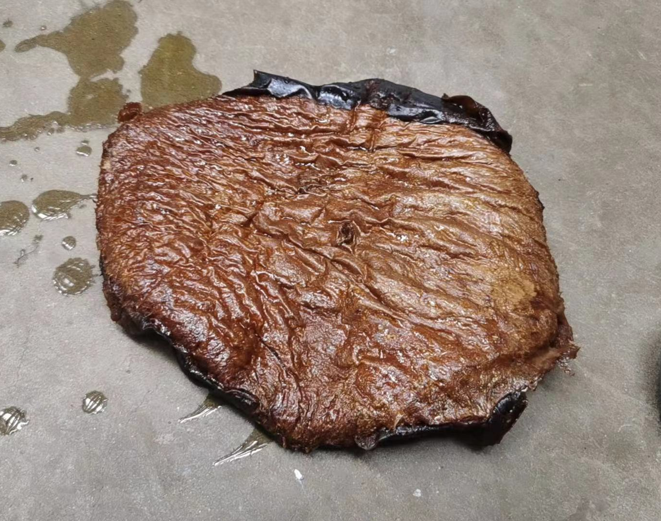
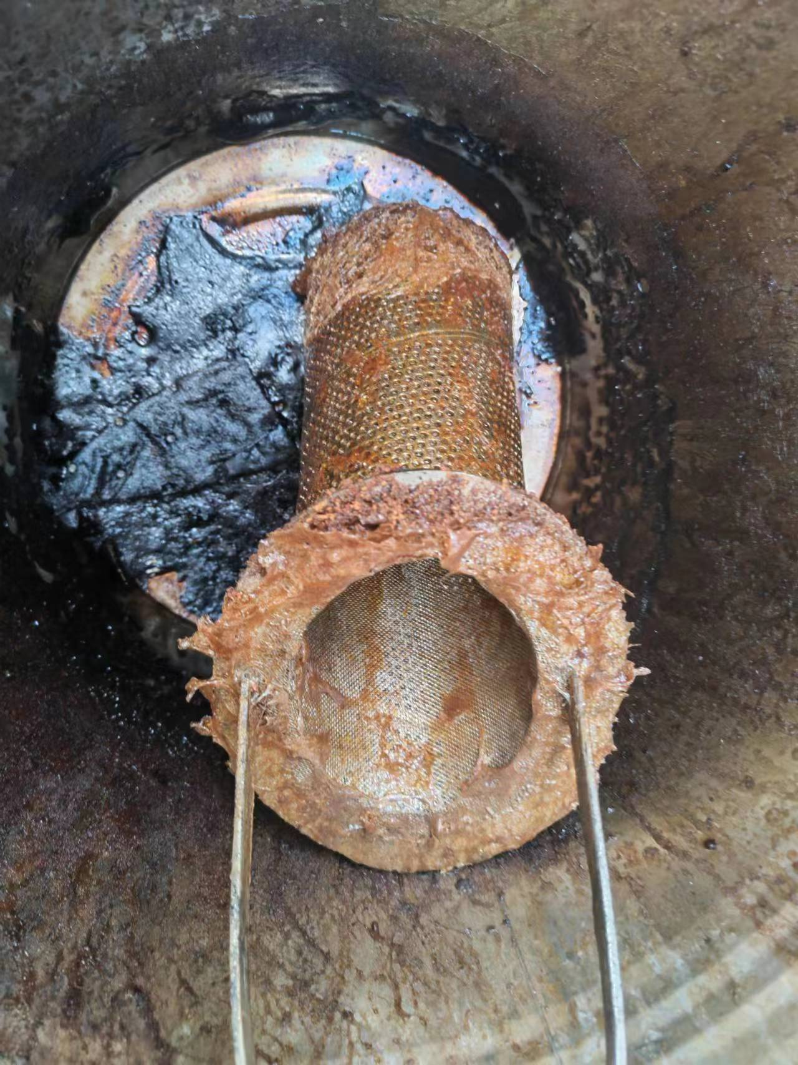
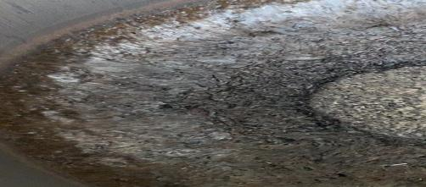
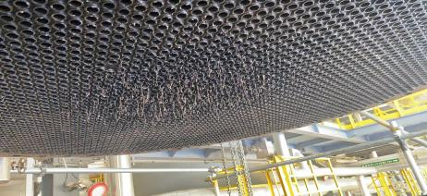
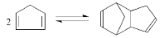
2.9 原料中C₅危险特性
原料混合碳四中C₅含量的影响：
异戊二烯和环戊二烯会加速丁二烯低聚物的聚合
C₅含量超过0. 5%时会对生产有一定影响，正常操作会发生波动，装置难于控制
C₅含量增加会导致系统中重组分增加，环戊二烯二聚生成双环戊二烯(DCPD)
D-101罐底聚合物
D-101罐底过滤器
E-101下封头
E-101加热列管
图 2.6 原料蒸发系统聚合物

Slide 45
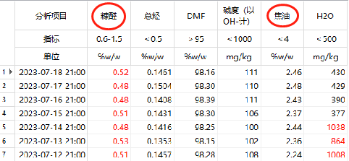
2.10 原料中C5危险特性
原料混合碳四中C₅含量的影响：
积聚在原料蒸发罐D-101的底部，粘结在E-101列管上，影响换热并造成堵塞，如图2.6。
会导致汽提塔底部溶剂中烃类解析不干净，使得产品中炔烃含量超标。
DMF溶剂中应保持一定的糠醛和焦油（＜4%）总量，当C₅含量超标，C₅会与糠醛结合生成焦油，使其在循环溶剂含量下降，同时糠醛消耗量增加，焦油量上升、使溶剂再生釜E-404A/B的负荷增加( 溶剂损失加大)
图 2.7 循环溶剂S-50301分析项目及控制指标

Slide 46
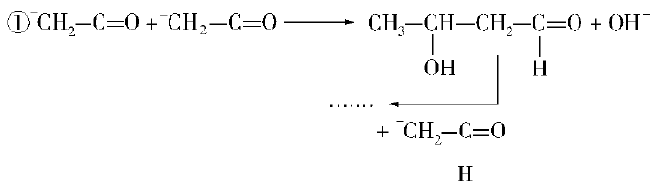
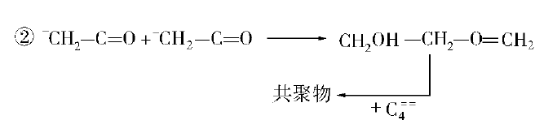
2.11丁二烯共聚物危险特性
混合碳四原料中羰基化合物可以发生醇醛缩合生成二聚物和多聚物，而且羰基化合物二聚物还可以进一步与丁二烯聚合生成共聚物，引发聚合结垢
醇醛缩合
与丁二烯的聚合

Slide 47
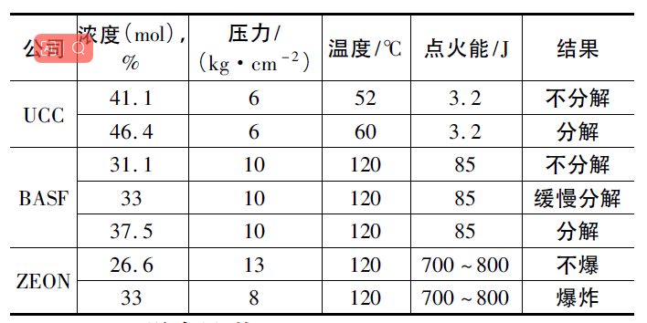
2.12 炔烃类分解
炔烃分解而引发的爆炸，最重要的是控制炔烃的分压
炔烃类与金属铜反应生成固体粉末状块铜化合物，而该物质被撞击时会发生爆炸
乙烯基乙炔（VA）
较高浓度时会因受热分解而引发爆炸
冬季易冷凝聚结
实验表明乙烯基乙炔的爆炸性对分压最敏感
如图2.8，在120 ℃ /2.7 kPa和150 ℃ /42kPa条件下对30%( v /v) 的VA－ 丁烯混合物无论气相或液相都不会被引燃
丁二烯装置S-20501/S-51102控制VA<30%
甲基乙炔（MA）
30℃时甲基乙炔含量为70% ( V/V) 时，液态1,3-丁二烯/甲基乙炔混合物可以保持稳定的状态。
丁二烯装置D-302罐顶去乙烯装置控制MA＜40%
图2.8 乙烯基乙炔－ 丁二烯体系的最低引燃浓度

Slide 48
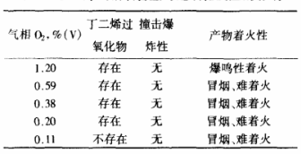
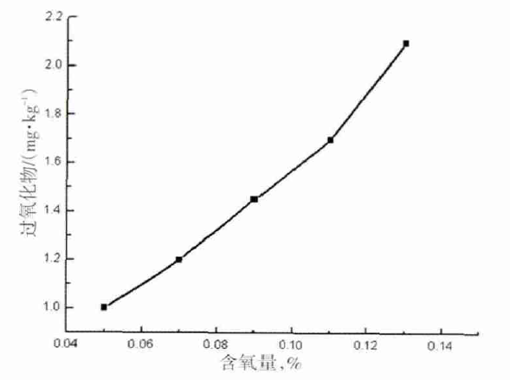
2.13 聚合因素分析
2.13.1 氧含量
如图2.9所示：
>1.2%：生成爆炸性过氧化物
0.2%-0.59%：有过氧化物生成（无爆炸性）
<0.11%：不产生爆炸性过氧化自聚物
图 2.9 气相氧含量对丁二烯过氧化反应的影响
如图2.10所示，实验表明在18℃条件下，丁二烯中过氧化物含量随着氧含量的增加而增加。氧质量分数由0.05%增加0.13%时，丁二烯中过氧化物含量上升103%。
T=18℃
103%
结论：丁二烯生产和储存过程中控制丁二烯系统氧含量可达到控制丁二烯过氧化物生成的目的。
图 2.10 气相氧含量变化对过氧化物含量的影响

Slide 49
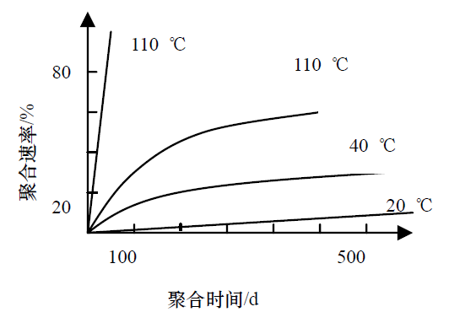
2.13 聚合因素分析
2.13.2 温度
温度T↑，丁二烯的聚合速度↑（如图2.11所示），超过27.4℃聚合速度急剧增加
温度T↑，过氧化物的生成速度和分解速度↑
低于20℃：氧化速度降低，低温气相氧溶解速度增加（当氧含量足够高时仍可能形成爆炸性过氧化聚合物）
低于27℃：过氧化物不易爆炸分解，容易积累增多
27-71℃：聚合速度急剧加快
高于71℃：过氧化物分解速度大于氧化速度，总体为解聚反应
结论：温度过高,丁二烯过氧化物发生爆炸性分解反应的可能性增高
聚合时间一定
图2.11 聚合速率与温度的关系

Slide 50
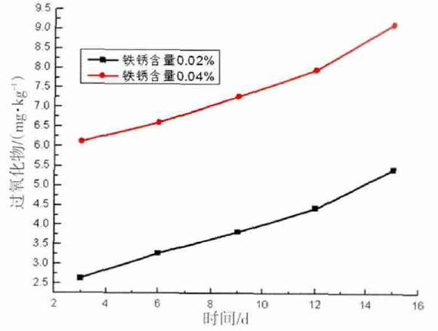
2.13 聚合因素分析
2.13.3 金属离子
铁生锈的原理：
铁与空气中的氧气、水等物质作用，发生复杂的化学反应，生成铁的化合物
4Fe+6H₂O+3O₂=4Fe(OH)₃，2Fe(OH)₃=Fe₂O₃（铁锈） + 3H₂O
丁二烯系统设备一般为碳钢材质，易腐蚀产生铁锈
抽提法生产丁二烯工艺使用的萃取剂含水，系统存在腐蚀
∆=3.7mg/kg
如图 2.12所示，丁二烯储存到15 天时，铁锈质量分数为0.02%和0.04%的丁二烯试样中过氧化物的质量分数分别达到5.42 mg/kg和9.12 mg/kg，即过氧化物含量随着铁锈量的增加而增加。
Fe³⁺具有催化作用，Fe³⁺存在过氧化物生成速度提高30倍
图2.12 铁锈对过氧化物含量的影响

Slide 51
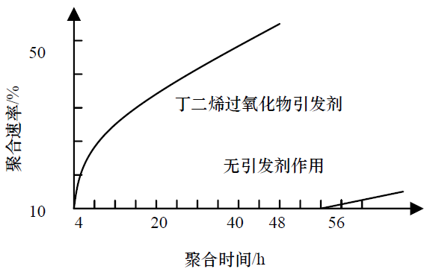
2.13 聚合因素分析
2.13.3 金属离子
在较低的温度和没有引发剂的作用，聚合的速度极慢，且聚合产物大多是分子量较小的丁二烯二聚物。
在引发剂作用下，操作温度足够高，就能激活1,3-丁二烯取代基，使其按自由基聚合的方式形成端基聚合物，如图2.13所示，有引发剂存在的条件下聚合速率明显增加。
图 2.13 聚合速率与引发剂的关系

Slide 52
2.13 聚合因素分析
铁锈对端基聚合物的影响
①
铁锈加快过氧化物生成速率
过氧化自聚物
Fe²⁺和水促进分解
过氧化物
活性自由基
②
Fe³⁺活性中心
端基聚合物
削弱丁二烯双键键能促进聚合反应
铁锈（Fe₂O₃）促进端基聚合物生成分为两方面：
1、Fe³⁺在端基聚合物生成的诱导期，可以加快丁二烯过氧化物生成速率，从而生成过氧化自聚物，最终产生活性自由基引发端基聚合
2、Fe³⁺在端基聚合链增长阶段，削弱丁二烯双键键能，使其更易断裂进行聚合
当系统中有Fe²⁺和H₂O存在的情况下，由于Fe²⁺的还原性能，致使在低温下丁二烯过氧化自聚物也能发生催化分解，产生活性自由基，引发爆米花的产生。

Slide 53
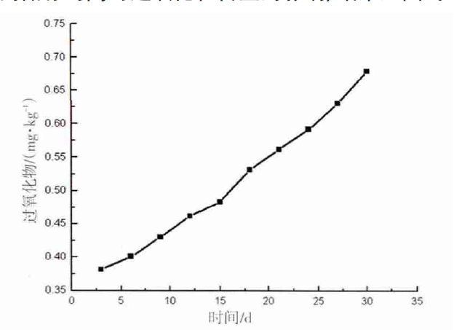
2.13 聚合因素分析
2.13.4 反应时间
丁二烯系统中有氧存在时，随着反应时间的延长，过氧化物生成量增多
容器的底部死角部位物料流动性差，容易造成过氧化物聚集，不易随物料带走，长期会形成“活性中心”，从而诱发丁二烯爆聚
结论：如图2.14所示，随着储存时间的延长，增加了丁二烯静置反应的时间，丁二烯过氧化物的含量随时间增加
图 2.14 储存时间对过氧化物含量的影响

Slide 54
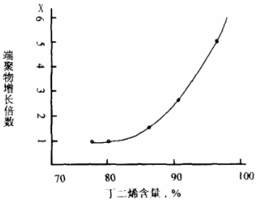
2.13 聚合因素分析
2.13.5 丁二烯浓度
丁二烯浓度越高，端聚物增长越快，聚合速度随丁二烯浓度提高而增加
实验证明在有“种子”的情况下端基聚合物增长倍数与丁二烯浓度呈指数关系 。
60± 5℃， 恒温 240 h
图 2.15 丁二烯浓度对端基聚合物生成的影响
丁二烯浓度大于80%时容易发生自聚，如C-201塔顶，C-302、C-303塔顶连续加入阻聚剂

Slide 55
03
PART 01 丁二烯及相关工艺介绍
PART 02 丁二烯危险特性及聚合因素分析
PART 03 丁二烯安全管控措施
PART 04 丁二烯装置隐患排查重点及建议
PART 05 丁二烯事故案例

Slide 56
3.1 控制氧含量
3.1.1 装置/设备投用前彻底除氧
开车前，做好气密性实验
装置投料开车前，必须用氮气对全系统充分置换合格（O₂低于1000ppm）
除氧剂（亚硝酸钠)对全系统除氧钝化(10ppm)
设备如机泵、过滤器等检修清理后，投用前必须进行N₂置换，备用设备处于氮封状态。
（丁二烯清理后的过滤器经过氮气置换外，再进行氧含量分析，合格后备用）

Slide 57
3.1 控制氧含量
3.1.2 防止氧进入丁二烯系统
正压系统，不能造成负压或压力大幅度波动
不能造成液位大幅度波动
严格监控负压系统密封性检查，如溶剂再生釜E-404A/B（最容易进入氧）
(1) 维持系统平稳运行，防止因工艺参数波动引入空气
溶剂缓冲罐T-501A/B
化学品进料罐D-501 D-502 D-504 D-516 D-517 D-518
C4炔烃罐D-509
污水罐T-502
(2) 完善氮封系统
(3) 严控泄露（循环水中夹带氧，冷却器泄露，系统压力波动，外界氧分压较高，一旦发生泄露，氧会窜入丁二烯系统）

Slide 58
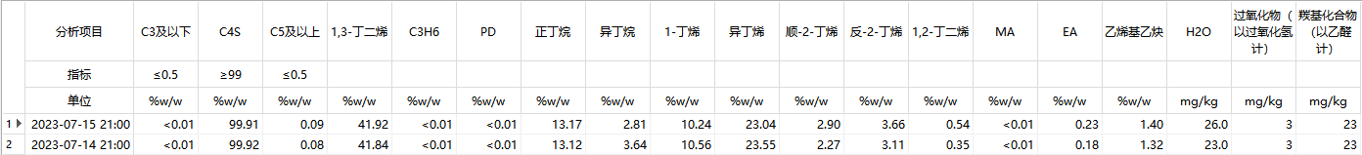
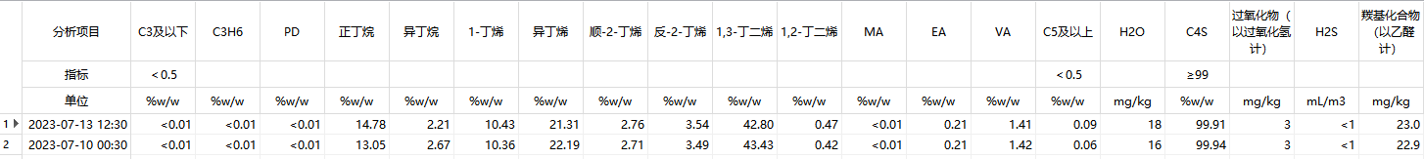
3.1 控制氧含量
3.1.3 控制原料混合碳四中的氧含量（原料分析监测）
控制原料混合碳四中的氧含量乙烯所产混合碳四原料分析：
储运原料罐混合碳四原料分析：
原料中氧和羰基化合物含量偏高时处理方法：
原料水洗除去羰基化合物，3~5%亚硝酸钠水水洗除去痕量氧、过氧化物

Slide 59
3.1 控制氧含量
3.1.4 严格分析检测
认真分析监测并严格控制丁二烯生产储存系统中的气相氧含量和过氧化物含量，发现异常及时妥善处置
丁二烯装置设置5块在线氧表(氧气＜10ppm)：
原料蒸发罐D-101罐顶气相线：AI-1102
第一萃取精馏塔C-101A回流罐气相放空线：AI-1302
第二萃取精馏塔C-201冷凝器壳层：AI-2201
第二精馏塔C-302塔顶冷凝器管层气相线:AI3501
氮气总管：AI-6301
3.1.5 其他方法
除氧剂使用:亚硝酸钠50kg/3天
高氧含量系统通过排放降低氧含量

Slide 60
3.2 阻聚剂的使用
设置储运系统、高纯丁二烯系统阻聚剂添加设施，确保异常情况下阻聚剂能顺利注入；定期分析系统中阻聚剂含量，确保符合设计和控制要求。
抑制机理：阻聚剂与过氧化物作用而抑制聚合反应的延续
丁二烯装置采用的阻聚剂及添加位点：
TBC(对叔丁基邻苯二酚)
作用：丁二烯精馏部分阻聚剂
添加位点：C-302塔顶安全阀管线根部、C-303塔顶安全阀管线根部、P-306A/B入口管线
化学品D、E、F（高效阻聚剂）
作用：萃取及精馏部分的新型阻聚剂
添加位点：化D：P-505A/B入口
化E：P-102A/B入口、C-302进料管线
化F：P-102A/B入口、C-102回流线、C-201安全阀根部及回流线、C-302回流线、
C-303回流线

Slide 61
3.3 温度控制
低温储存、低温操作
丁二烯储存温度应不大于27℃（储罐一般采取循环冷却降温）
增加低温冷剂冷凝等方式，尽量降低系统的操作压力和温度
注意丁二烯机泵等的异常温升：
一是靠物料循环降温的屏蔽泵 ，循环温度高可能造成丁二烯温度升高而自聚
二是 大功率丁二烯机泵运行中机械能转化为热能会加速丁二烯聚合
屏蔽泵使用
屏蔽泵是一种无密封泵，泵和驱动电机都被密封在一个被泵送介质充满的压力容器内，此压力容器只有静密封，并由一个电线组来提供旋转磁场并驱动转子。这种结构取消了传统离心泵具有的旋转轴密封装置，故能做到完全无泄漏。
缺点：采用丁二烯物料循环冷却，冷却过后，循环的丁二烯温度升高，自聚加速，循环堵塞；
停车检修时，钝化液的杂质很多，屏蔽泵间隙小，容易烧坏

Slide 62
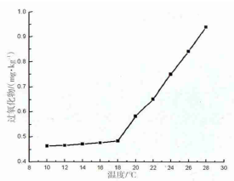
3.3 温度控制
如图3.1所示：
10～18℃：丁二烯中过氧化物含量变化不明显，
高于18℃：过氧化物含量迅速上升，如图3.1所示。
从18℃提高到28℃：过氧化物的质量分数提高93%
结论：丁二烯球罐储存在15天以上时，储存的温度应控制在18℃以下
图 3.1 温度与过氧化物含量的关系

Slide 63
3.4 严格控制丁二烯储存时间
缩短丁二烯物料储存时间，防止过氧化化聚合物的累积
静置储存不超过4天
长时间储存，适时通知上游装置投入阻聚剂以防发生丁二烯聚合现象出现，并且期间要定期进行循环操作，避免物料长期静止
长期不用的贮罐，必须钝化清理
丁二烯如长期不使用付料装车管线，为防止管线保温性能不佳、物料静止，导致丁二烯物料出现聚合现象，需通过位于现场的管线导淋连接氮气进行反向扫线，使用泵最小流量回流管线使管内吹扫回的物料进入罐内

Slide 64
3.5 金属离子的消除
采用亚硝酸钠钝化
原理：亚硝酸钠是一种氧化性缓释剂，可以将设备内的浮锈全部转化为磁性氧化铁，从而钢铁表面生成氧化保护膜
一般操作工艺条件：
加入浓度为3～5%的亚硝酸钠水溶液直接进行钝化，温度控制在90℃左右，钝化时间在16~24h以上

Slide 65
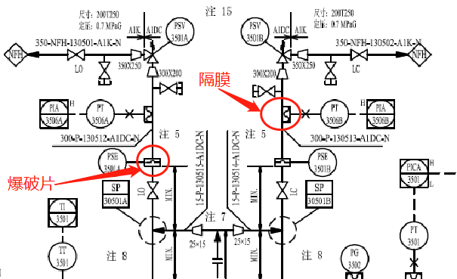
3.6 尽量避免”死角“
1、管道设计避免U形，放空、放净口采用特殊的短管以减少死角
2、仪表管口用凸缘法兰设置膜片消除死区，如图3.2所示
3、丁二烯浓度高处安全阀入口设爆破片（C-201、C-302、C-303塔顶安全阀根部均设有爆破片）
4、防止塔板或降液管有死区，采用高效导向浮阀塔盘（除C-301、C-501两个水洗塔为筛板塔，其余均为导向浮阀塔）
图3.2 C-303塔顶安全阀

Slide 66
3.7 丁二烯过氧化聚合物清理
丁二烯过氧化物对热和撞击都很敏感
防止过氧化物易聚集部位的过热（如再沸器出现异常加热不好的情况时，切不可通过加大热媒量等方式，使局部过热，引发危险）
由于排水点均在低点位置，容易造成危险物质的积累，如果排出的物料中积累的过氧化物较多，可能由于快速排放摩擦撞击或关阀而发生爆炸，排放要做到密闭禁氧（D-101罐底排放外，现场排放均做到密闭排放）
一般用氢氧化钠和亚硝酸钠/硫酸亚铁的混合溶液，作为破坏丁二烯过氧化聚合物的钝化液。过量的氢氧化钠水溶液与丁二烯过氧化聚合物一起加热后，爆炸性与活性均可消除。

Slide 67
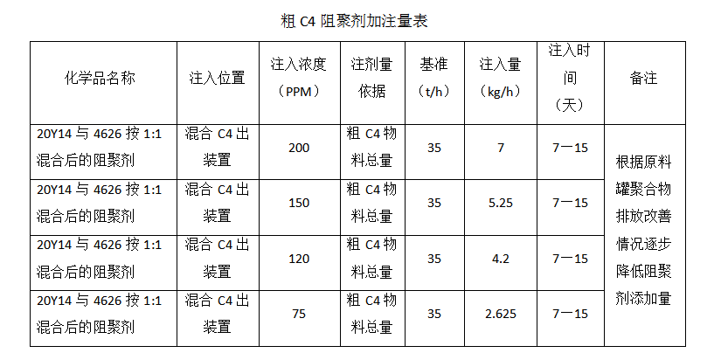
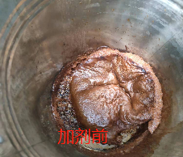
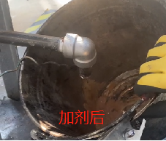
3.8 其他管控措施
大部分再沸器及机泵均为一开一备
对丁二烯浓度高的部位，冷凝器循环水走壳层，物料走管程，如E-203 、E-303、 E-306A/B，堵塞时便于清洗
对于乙烯装置来的混合碳四原料在原料蒸发罐罐底聚合的问题，向原料中添加阻聚剂，聚合程度降低，如图3.4所示
图 3.3 混合碳四原料阻聚剂加注表
图3.4 D-101罐底聚合物加剂前后对比

Slide 68
04
PART 01 丁二烯及相关工艺介绍
PART 02 丁二烯危险特性及聚合因素分析
PART 03 丁二烯安全管控措施
PART 04 丁二烯装置隐患排查重点及建议
PART 05 丁二烯事故案例

Slide 69
4.1 丁二烯装置存在的典型问题及自查
类别 | 项目 | 问题 | 本装置是否存在类似问题
防自聚管理 | 丁二烯储存温度管控 | 超温储存，丁二烯储罐未设置降温冷却系统或未投用 未设置高纯丁二烯温度报警及联锁或联锁设定值超过27℃，长时间储存 | 本装置产品温度控制在10℃
 | 阻聚剂添加 | 未设置或未投用丁二烯储罐阻聚剂添加设施 未定期检测阻聚剂含量 未制定丁二烯阻聚剂含量低限指标 | 本装置设置连续添加阻聚位点， 每天两次对产品取样分析， 产品TBC含量在90-150ppm
 | 氧含量控制 | 未设置氧含量在线检测设施 未制定氧含量控制指标 未定期检测氧含量、过氧化物含量等控制指标 高纯丁二烯系统氧含量严重超标 | 每月1号、15号进行活线排氧
 | 关键部位防聚合措施 | 丁二烯输送管道存在盲端等易滞留区，未采取反冲等防聚合措施 远传压力仪表采用导压管形式，未采取防聚合措施 未设置丁二烯管道安全阀进口爆破片等 | 本装置仪表均设置膜片，防止丁二烯在死区内聚集聚合堵塞
 | 自聚风险分析 | 未深入辨识关键岗位丁二烯自聚风险并制定应急措施 未制定防止丁二烯备用泵积累聚合物、丁二烯装置在开车或检修、清理等作业后要用高纯氮气置换在处理 涉及丁二烯管道、导淋、仪表阀低点堵塞等处理作业时，应有人监护的管控措施 | 本装置备用机泵、过滤器清理后经氮气置换后氧含量检测合格后备用

Slide 70
4.1 丁二烯装置存在的典型问题及自查
类别 | 项目 | 现象 | 本装置是否存在类似问题
防泄漏管理 | 丁二烯采样未采用密闭采样器 |  | 否
 | 未按规范设置气体探测器 |  | 否
 | 球罐注水系统设置不规范 | 未设置丁二烯球罐注水线 丁二烯球罐注水管线靠近球罐底部的手阀为关闭状态 丁二烯球罐注水口设置在进口紧急切断阀与倒罐泵出口之间的管段上，存在切断阀动作后注水失效的风险 | /
 | 丁二烯储罐切水作业不规范 | 主要是部分企业未设置球罐二次脱水系统、切水就地排放等 | 1.不能直接排入大气； 2.不要排入系统中； 3.排放要做到密闭禁氧。
 | 安全泄放管理不规范 | 存在安全阀出口未经处置就地排放； 安全泄放系统设置错误、不能正常泄放； 尾气处理设施未安装完成便投入使用等问题。 | 否
丁二烯储存环节管控 | 紧急切断阀设置不完善 | 未设置丁二烯储罐进出口紧急切断阀、SIS系统未独立设置等 | 否
 | 罐区氮封系统不完善 | 丁二烯储罐未设置氮封系统或未投用， 未设置丁二烯储罐、管道安全阀出口氮气吹扫设施或未投用 | 本装置5台现场储罐均设置氮封系统，压力采用分程控制
 | 丁二烯储存管控不合理 | 未规范设置球罐液位高高联锁值，高高限联锁值对应充装系数均大于0.8，不符合要求， 储存周期较长 | /

Slide 71
4.1 丁二烯装置存在的典型问题及自查
类别 | 项目 | 现象 | 本装置是否存在类似问题
自动化控制水平 | 聚合工艺自动化水平低 | 聚合反应仍存在手动操作，放料等均为现场手动操作； 部分企业聚合反应釜温度、压力、搅拌电流与聚合单体流量、引发剂加入量等联锁逻辑关系不全面，紧急停车系统设置不完善 | 不涉及聚合工艺，且装置自动化水平较高
 | 安全仪表系统联锁未正常投用 | 联锁摘除、故障、紧急终止剂加注联锁根阀处于关闭状态 安全仪表系统紧急切断阀为非故障安全型等 | 否
 | 丁二烯精馏过程的风险重视 | 主要是未设置精馏装置温度高高、无丁二烯物料进出时，切断重沸器持续通入热媒的联锁 | 否
本质安全设计水平 | 设计存在缺陷 | 主要问题是存在设计资质不符合要求、设计中存在缺项、建设项目缺少正规设计图纸等 | 否
 | 未经设计进行工艺变更、改造 | 主要问题是未经设计建设环保尾气处理项目、改变聚合工艺相关联锁、随意变更储罐储存介质、总图布局等 | 否
 | 未按设计要求设置安全设备设施 | 主要问题是未按照设计设置安全阀、阻火器、尾气处置等安全设施 | 否

Slide 72
4.2 丁二烯安全风险隐患排查相关要求
项目 | 排查内容 | 本装置是否符合要求
丁二烯基础安全管理排查重点 | 新开发的涉及丁二烯生产、使用的工艺必须在小试、中试、工业化试验的基础上逐步放大到工业化生产； 国内首次使用的生产工艺，必须经省级人民政府有关部门组织的安全可靠性论证。 | 是
 | 丁二烯生产、使用装置和储存设施建设项目必须由具有综合甲级资质或者化工石化专业甲级设计资质的化工石化设计单位设计。 | 是
 | 丁二烯生产、使用装置和储存设施管理人员、操作人员、维修维护人员资质和学历应符合相关规定要求。 | 是
 | 丁二烯生产、使用装置和储存设施外部安全距离应符合相关标准规范要求。 | 是
 | 应对丁二烯生产、使用装置和储存设施开展风险研判并采取措施对风险进行管控。 结合运行、检修状况，开展全过程、全周期工艺安全风险分析， 对顺丁橡胶、丁苯橡胶、丁腈橡胶、丁二烯抽提等装置中丁二烯聚合物产生的可能性和位置进行研判，科学确定紧急泄放能力，审查各项预防抑制措施，确保可行有效。 | 是
工艺技术管理 | 完善顺丁橡胶、丁苯橡胶、丁腈橡胶、丁二烯抽提等装置的自控系统，对可能发生自聚的部位设置温度、压力监控点。 应对涉及丁二烯的装置操作温度、压力进行检查，按规定添加阻聚剂，防止物料发生高温自聚堵塞设备和管道。 | 是
 | 加强对不含阻聚剂的高纯丁二烯储罐及中间罐的监控，做到温度、压力异常变化时能及时报警处理，急剧升高时能联锁停工、泄压。 | 是
 | 在高纯丁二烯系统增加在线检测仪监控氧含量，设置报警、联锁。 定期人工采样标定氧含量，确保正常生产时高纯丁二烯系统内氧含量（宜100ppm 以下）。 氧含量超标应采取自动降压放出不凝气、加入除氧剂等控制措施，不能控制时应立即切断系统，并泄压放空 | 每月一号、15号采样分析，系统氧含量 控制小于10ppm，本装置使用亚硝酸钠作为除氧剂，添加量50kg/3天

Slide 73
4.2 丁二烯安全风险隐患排查相关要求
项目 | 排查内容 | 本装置是否符合要求
丁二烯储存安全管理排查重点 | 1.储罐底部的丁二烯出入口管道应设可远程控制的紧急切断阀，紧急切断阀的执行机构应有故障安全保障的措施。 2.构成一级、二级重大危险源的丁二烯罐区应配备独立的安全仪表系统（SIS）。切断阀应采用故障安全型，并处于投用状态。 | /
 | 丁二烯球形储罐应采取以下措施: 1.设置氮封系统，宜采用压力分程控制； 2.储存周期在两周以下时，应设置水喷淋冷却系统；储存周期在两周以上时，应设置冷冻循环系统和阻聚剂添加系统； 3.丁二烯球形储罐安全阀出口管道应设氮气连续吹扫或采取储罐压力高高联锁氮气吹扫。 4.丁二烯球形储罐应设置符合相关标准要求的注水措施，注水压力应能满足需要 | /
 | 1.储存丁二烯时应采取防止生成过氧化物、自聚物的措施，包括控制储存周期、倒罐、降温、添加阻聚剂等。 2.丁二烯储存过程应采取倒罐或自循环（带冷却）措施避免产生丁二烯自聚，倒罐线应采取氮气吹扫、置换等安全措施。 3.储罐应设置超压报警及泄压排放系统，控制储罐压力最高不得超过0.5Mpa，以减少聚合物的生成。 | /
 | 降低丁二烯物料温度。丁二烯储运系统温度不大于27℃，确保冷回流、冷剂、循环水系统运行正常 | /
 | 1.丁二烯储罐的储存系数不应大于0.9，并设置高液位报警和高高液位自动联锁切断进料措施。 2.严格控制储存系统中的气相氧含量及过氧化物含量，气相氧含量聚合级不大于0.2%、工业级不大于0.3%，过氧化物含量聚合级不大于5ppm，工业级不大于10ppm | /
 | 丁二烯储罐宜采用有防冻措施的二次脱水系统，储罐根部脱水线宜设紧急切断阀。脱水作业须按照密闭禁氧排放的要求进行，严禁二次脱水系统排空，脱水时必须有人旁站监护。 | /
 | 丁二烯罐、回收丁二烯罐等定期进行过氧化物钝化和清理（宜一年一次）；定期监测氧含量、聚合物含量、阻聚剂含量，防止聚合物聚集。 | /
 | 1.丁二烯的充装应使用万向管道充装系统。 2.丁二烯管道不得采用金属软管。 | /
 | 1.丁二烯充装车过程中，应设专人在车辆紧急切断装置处值守，确保可随时处置紧急情况。 2.丁二烯汽车装卸时严禁就地排放 | /

Slide 74
4.2 丁二烯安全风险隐患排查相关要求
项目 | 排查内容 | 本装置是否符合要求
抽提法生产工艺 | 1.涉及抽提法生产工艺应结合HAZOP 分析结果，严格控制精馏温度、压力、流量、物质的配料比、系统氧含量、冷却水流量等参数； 2.将温度、压力与冷却水流量、进水阀等形成联锁关系； 3.避免再沸器等加热设施失控，设置联锁控制加热源和紧急泄压阀； 4.杜绝无丁二烯物料进、出，而再沸器持续通入热媒的操作。 | 是
 | 对装置中的碳四原料系统、萃取精馏系统和精馏系统的氧含量须进行定期分析。气相氧含量增加时应采取措施进行处理 | 是
 | 阻聚剂须按照规程指定的种类、浓度、加入量及方式加入系统，保证阻聚剂含量满足要求。 | 是

Slide 75
4.2 丁二烯安全风险隐患排查相关要求
项目 | 排查内容 | 本装置是否符合要求
丁二烯防聚合管理排查重点 | 1.涉及丁二烯的现场压力仪表不应与远传压力表共用一个引压点。 2.丁二烯装置关键仪表宜采用法兰式（设置膜片、硅油）等形式，若采用导压管形式，应采取防止丁二烯聚合的措施。 | 是
 | 涉及丁二烯的管道应减少导淋、膨胀节等盲端、死区。在丁二烯易滞留处应设置反冲设施等防聚合措施，采取连续排放、定期排放、氮气吹扫或投入抑制剂等方式，避免出现危险物质的积累。排放时须按照密闭禁氧排放的要求进行，严禁就地排放或测试 | 本装置除原料蒸发罐D-101罐底排放未做到密闭排放，其余均按照密闭禁氧要求排放
 | 丁二烯储罐及管道安全阀前应设爆破片和压力表。 | 本装置丁二烯浓度高处的C-201、C-302、C-303塔顶安全阀前均设置爆破片
 | 1.应采取措施保护备用泵不积累聚合物、水、盐类等。备用换热器应处于氮气保护状态，保证投用前在密封状态下分析氧含量合格（宜100ppm 以下）。 2.丁二烯装置在开车或机泵检修、过滤器清理等作业后要用高纯氮气置换，取样检测合格后方可投用 | 是
 | 1. 装置投用前应进行除锈、化学清洗、钝化处理，确保铁锈清除彻底，对全系统进行除氧钝化应控制系统氧含量合格（宜100ppm 以下）。 2.开车准备期应用氮气保护防止新生铁锈，清理丁二烯聚合物时禁止使用铁制工具。 | 是
丁二烯防泄漏管理排查重点 | 生产、使用及贮存丁二烯场所应设置泄漏检测报警仪，使用防爆型的通风系统和设备。 | 是
 | 1.丁二烯取样应采用循环密闭采样系统。 2.涉及丁二烯的设备和管线的排放口、采样口等排放部位，应采取防泄 | 是
 | 定期对涉及丁二烯等泄漏后果严重的部位(如管道、设备、机泵等静密封点)进行泄漏检测，对泄漏部位及时维修或更换 | 是
 | 涉及丁二烯设备、管线打开检修时，应吹扫置换合格。应制定丁二烯堵塞疏通操作规程，明确在处理涉及丁二烯管道、导淋、仪表阀低点堵塞等处理作业时，应经风险评估、取得作业许可，完善监控措施，且在有人监护的条件下进行。 | 是

Slide 76
4.3 本装置重点隐患排查项及建议
重点隐患排查项：
取样箱泄漏排查作为防泄漏排查重点；
化学品添加过程中的个人防护用品穿戴及作业规范作为排查重点。
建立隐患排查奖励机制，目前隐患排查工作只有管理人员和班长在做，操作工为什么查不到或查的少？建议在考核表中增加查隐患分值，隐患等级大小，整改情况，付照片。管理人员审核。（不能弄虚作假）
请相关部门（电气、仪表、设备）培训相关知识。除工艺外，毕竟我们不专业。
关注阻聚剂加注作业、注入量及稳定性，另外注意D-503罐运行状态。
关注运行设备的运行状态，另外注意密封溶剂流量稳定性。
现场烃类排放尽量减少频率，排放作业前注意作业人员提前通过静电柱或触摸接地金属导电体进行人体放电。
过滤器清理作业较频繁，严格按照作业规程及做好劳动防护，氮气置换要彻底。

Slide 77
4.3 本装置重点隐患排查项及建议
隐患排查重点 | 隐患排查重点 | 建议
设备 | 设备基础无不均匀下沉，紧固螺栓无松动。机泵运行异常及时切换(如P-203当主控发现流量变化时已经抽空一段时间) | 现场发现机泵声音异常或者主控发现出口阀逐渐开大及时切泵，避免设备长时间异常运转造成损坏
电气仪表 | 临电作业由电气人员操作，禁止私自接电。现场压力表选型、精度、量程适当、校验期内、指示无误 | 现场压力表有量程不符现象、损坏很久未处理现象，建议及时更换新的合适的压力表
静电 | 现场静电跨接线、静电接地线缺失，尤其是检修后原有的静电线丢失现象 | 全员排查，现场静电跨接线、静电接地线应有尽有，无损坏或断裂现象
生产现场 | 巡检责任心、规格化积极性问题，擦拭运转设备应该注意的问题 | 擦拭运转设备尽量转动部件保持安全距离
人员、现场操作 | 职业卫生健康情况、现场作业（加助剂、取样）防护情况。个人能力提升，每个人是否能独立顶岗 | 作业前做好个人防护 严格执行（三不动） 新员工现场作业老带新
生产检修（作业票管理） | 检修作业票的风险分析、安全措施落实项目被考核 | 办票能力和验票认真程度需要加强
生产工艺 | 正常工况调整尽量避免幅度过大。发现问题的及时性，查找原因、处理问题的迅速性 | 正常工况调整尽量避免幅度过大，压力、流量、液位波动及时沟通确认查找原因，异常情况及时处理，避免拖延
交接班 | 现场交接班和交接班记录内容的全面性、准确性不够 | 交接班要全面、准确，不得漏项

Slide 78
4.4 提升建议
一、提高装置本质安全水平
1、优化工艺流程设计，从源头上控制氧含量
2、合理设计阻聚剂加注流程
3、设置在线检测仪，严控系统中氧含量
4、设计中避免滞留死区
5、在装置的设计中尽量减少高浓度丁二烯的留存时间
二、提升装置自动化控制水平
1、对工艺反应系统应按照重点监管危险工艺控制要求及结合HAZOP分析结果，设置氧化工艺、聚合工艺等反应系统相关自动化控制系统及联锁，设置紧急停车系统、紧急送入惰性气体的系统、安全泄放系统等
2、对蒸馏系统应结合HAZOP分析结果，严格控制精馏温度、压力、流量、系统氧含量、冷却水流量等参数，建议考虑将温度、压力、丁二烯进出流量与冷却水流量、热媒阀等形成联锁关系，避免重沸器等加热设施失控
3、对重点部位应进行研判分析，对可能发生自聚的部位设置温度、压力监控，提升装置关键工艺参数的在线监控能力，尤其是加强对不含阻聚剂的高纯丁二烯储罐及中间罐的监控，做到温度、压力异常变化时能及时报警及时处理，温度、压力急剧升高时联锁停产、卸压

Slide 79
4.4 提升建议
三、加强装置工艺运转过程安全控制
1、丁二烯生产、使用过程中，阻聚剂须按照要求指定的种类、浓度、加入量及方式、地点加入系统，保证阻聚剂含量满足要求。
2、降低丁二烯物料温度。装置送出丁二烯物料温度应符合不大于27℃的安全要求，并确保冷回流、冷冻水、循环水系统运行正常。
3、降低系统中铁离子等含量。装置投用前应进行除锈、化学清洗、钝化处理，确保铁锈清除彻底；开车准备期应用氮气保护防止新生铁锈，清理丁二烯聚合物时禁止使用铁制工具。应采取措施确保备用泵不积累聚合物、水、盐类等。备用换热器应处于氮气保护状态，保证投用前在密封状态下分析氧含量合格（不大于100ppm）。
4、涉及丁二烯设备、管线打开检修前，应钝化并置换合格。应制定丁二烯堵塞疏通操作规程，明确在处理涉及丁二烯管道、导淋、仪表阀低点堵塞等处理作业时，应在有人监护的条件下进行。
5、生产、使用及贮存丁二烯场所应设置泄漏检测报警仪，使用防爆型的通风系统和设备。
6、丁二烯取样应采用循环密闭采样系统；定期对涉及丁二烯等泄漏后果严重的部位(如管道、设备、机泵等静密封点)进行泄漏检测，对泄漏部位及时维修或更换。

Slide 80
4.3 提升建议
四、强化储存环节的安全管控
1、储罐底部的丁二烯出入口管道应设可远程控制的紧急切断阀，紧急切断阀的执行机构应有故障安全保障的措施；构成一级、二级重大危险源的丁二烯罐区应配备独立的安全仪表系统。
2、储存丁二烯时应采取防止生成过氧化物、自聚物的措施，包括储存周期、倒罐、降温、添加阻聚剂等。
3、丁二烯储罐的储存系数宜不大于0.8；严格控制储存系统中的气相氧含量（不大于1000ppm）。
4、储罐应设置超压报警及泄压排放系统，控制储罐压力最高不超过0.5Mpa，以减少聚合物的生成；降低丁二烯物料储存温度，丁二烯储运系统温度不大于27℃，确保冷剂、循环水系统运行正常。
5、丁二烯罐、回收丁二烯罐等要定期进行过氧化物钝化和清理（宜一年一次）；定期监测氧含量、聚合物含量、阻聚剂含量，防止聚合物聚集。
6、严控丁二烯储罐切水操作，密闭禁氧、有人监护等。
五、定期开展风险研判和管控
1、开展全过程全周期工艺安全风险分析。结合装置运行、检修状况，对脱氢氧化、丁二烯抽提、顺丁橡胶、丁苯橡胶等装置中丁二烯聚合物产生的可能性和位置进行研判，科学确定泄放能力，审查各项预防抑制措施，确保有效。
2、建立完善生产异常情况监测与预警机制。及时记录异常情况及处置过程，定期对比分析研判全系统工艺参数变化趋势，发现事故苗头及时处理。

Slide 81
05
PART 01 丁二烯及相关工艺介绍
PART 02 丁二烯危险特性及聚合因素分析
PART 03 丁二烯安全管控措施
PART 04 丁二烯装置隐患排查重点及建议
PART 05 丁二烯事故案例

Slide 82
5.1 近年来国内丁二烯事故案例
日 期 | 地 点 | 伤亡情形 | 灾害类型 | 发生原因 | 化学物质
1964.11.20 | 兰州化学工业公司丁苯回收丁二烯储罐爆炸 | / | 爆炸、火灾（可燃性气体爆炸） | 清理自聚物时发生爆炸着火 | 丁二烯单体
20世纪70年代 | 燕山胜利化工厂 |  | 爆炸 | 丁二烯因温度失控引起暴聚，最后导致中间储罐发生爆炸 | 丁二烯
1975.7.1 | 兰州化学公司6304工段 | / | 泄漏 | 由于丁二烯自聚物过氧化物热分解，形成高温高压，把大盖子刺开所致 | 丁二烯单体
1978.7.6 | 原上海合成橡胶厂丁二烯车间 | / | 泄漏，爆炸（可燃性气体） | 生成端聚物，胀破盲板法兰，大量丁二烯喷出，遇火星引起爆炸。 | 丁二烯单体
1978.7.12 | 山西省大同市省化工厂 | 4死1伤 | 爆炸、火灾 | 乙烯基乙炔分解爆炸 | 乙烯基乙炔单体
1978.8.2 | 辽宁锦州石油六厂 | / | 爆炸，火灾 | 丁二烯过氧化物自然分解引发爆炸。 | 丁二烯单体
1979.1 | 黑龙江省化工研究所 | / | 爆炸 | 贮存在钢瓶内丁二烯过氧化物自然分解引发爆炸 | 丁二烯单体
1986.7.27 | 兰州化工公司合成橡胶厂 | / | 爆炸 | 系统内氧分压过大，在罐内形成大量丁二烯过氧化自聚物。在送料过程中液体冲击磨擦，导致过氧化自聚物分解，造成罐内强烈的化学爆炸。 | 丁二烯单体
1987.2.9 | 燕化合成橡胶厂抽提装置 |  | 未发生爆炸火灾 | 丁二烯爆聚 | 丁二烯单体
1990.4.10 | 北京某化工学院 | / | 爆炸 | 贮存在钢瓶内丁二烯过氧化物自然分解引发爆炸 | 丁二烯单体
1999.7.15 | 吉林石化有机合成厂丁二烯车间 | 1人死亡 | 爆炸 | 拆除管线作业中，替换下来的管线中积满了介质聚合物，由于空气温度较高，介质聚合物迅速挥发，拽动时产生火花，发生燃烧爆炸 | 丁二烯单体

Slide 83
5.1 近年来国内丁二烯事故案例
日期 | 地点 | 伤亡 | 灾害情况 | 发生原因 | 化学物质
2000.9.16 | 锦州石化分公司化工三厂储运车间 | 3人死亡，1人轻伤 | 爆炸，火灾 | 混合碳四球罐脱水罐更换液位计时，由脱水罐脱水口排出的丁二烯过氧化物遇空气发生闪爆 | 丁二烯单体
2000.9.20 | 锦州石化公司 | 3死1伤 | 爆炸，火灾 | 对脱水罐进行排水操作过程中由于丁二烯过氧化物自然分解引发爆炸 | 丁二烯单体
2006.11.28 | 吉林石化公司 | / | 火灾 | 对原料碳四贮罐进行排水操作由于丁二烯过氧化物自然分解引发爆炸 | 丁二烯单体
2007.2.6 | 兰州石化公司 | 6人轻伤 | 爆炸，火灾 | 原因是对脱重塔再沸器进行排水操作由于丁二烯过氧化物自然分解引发爆炸 | 丁二烯单体
2020.4.17 | 乐金化学（惠州）化工有限公司 | 无人员伤亡 | 火灾 | 脱聚丁二烯逐步反串进入备用过滤器中发生自聚并放热，备用过滤器中压力升高，推动丁二烯从法兰垫片处喷射，与空气摩擦产生静电着火 | 丁二烯单体
2021.1.12 | 南京扬子石化橡胶有限公司 | / | 爆炸，火灾 | 丁二烯中间罐内丁二烯发生反应生成丁二烯过氧化物并聚集，罐内过氧化物分解引发丁二烯聚合反应加剧，发出大量热量导致压力急剧升高，超过储罐的最高工作压力，超压致设备破裂，丁二烯漏出产生爆燃。 | 丁二烯单体
2021.3.15 | 中国石油化工股份有限公司茂名分公司 | 1人死亡，5人受伤 | 爆炸、火灾 | 违反安全生产规章制度和操作规程，未经作业许可，未按照使用规则佩戴、使用符合国家或者行业标准的劳动防护用品，未进行危害因素识别、风险评估 | 丁二烯物料
2021.10.26 | 山东淄博市某家化学科技公司 | / | 爆炸、火灾 | 阀门故障，导致丁二烯泄漏，引发爆燃 | 丁二烯

Slide 84
5.2 近年来国外丁二烯事故案例
日期 | 地点 | 伤亡情形 | 火灾类型 | 发生原因 | 化学物质
1930.3.21 | 德国H公司 | 1死1伤 | 火灾 | 原因是车底部有黄色粘稠的蜂窝状物质，这些物质在脚踩受压后。即发生分解，并同时放出大量的热最，引起燃烧 | 丁二烯过氧化物
1951 | 加拿大一化工厂 | / | 爆炸，火灾 | 151m³丁二烯贮罐自发爆炸，爆炸是由于丁二烯过氧化自聚物分解应起的 | 丁二烯单体
1969.10.23 | 美国得克萨斯城联合碳化物公司烯烃联合装置 | / | 爆炸，火灾 | 原因是由于热聚合，乙烯基乙炔浓度高 | 丁二烯单体，乙烯基乙炔单体
1982.4.2 | 日本仓敷市水岛石化联合公司 | 1死3伤 | 火灾 | 使用电动圆盘砂轮切割管子产生的火花及在下塔内残留的丁二烯聚合物因空气氧化而自燃起火的可能。 | 丁二烯，丁烷，
20世纪90年代 | 美国 | / | 爆炸，火灾 | 丁二烯铁路罐车由于丁二烯过氧化自聚物分解应起的 | 丁二烯单体
2000.3.27 | 美国Pasadena，TX | 1死71伤 | 泄漏火灾爆炸 | 人为操作失误导致聚合反应发生 | 丁二烯，环己烷，苯乙烯单体
2019.11.27 | 美国德克萨斯TPC工厂 | 3人受伤 | 泄漏火灾爆炸 | 高分子聚合物链内部的高内应力导致聚合物有发生破裂，从而随着过程的重复增加聚合物的总体积。这种体积的巨大增加可以产生足够的压力使钢设备膨胀或开裂。 | 丁二烯端基聚合物

Slide 85
5.3 总结
如图5.1所示，针对总结的近年来丁二烯相关事故案例可以看出，85%的事故原因为丁二烯过氧化物、丁二烯过氧化自聚物、丁二烯端基聚合物引起的爆炸火灾。因此，我们要认真分析研判丁二烯各环节自聚风险，有针对性制定相应的预案及防范措施，总结改进管控方法，完善管控措施，消除重大风险隐患， 防范遏制事故发生，以保证丁二烯系统的安全 、 平稳运行，确保丁二烯行业安全发展。
5.1 事故原因类型

Slide 86
感谢您的观看
THANK YOU FOR WATCHING
部门：丁二烯及加氢联合车间

